Slide 1

JS basic skills
Hàm - Function
Hàm (function) là một đoạn code được viết sẵn để thực hiện một việc gì đó.
Mục tiêu:
01) Chia để trị: chia nhỏ code thành những phần nhỏ hơn, để viết cho dễ
02) Dùng lại nhiều lần: cùng 1 đoạn code, không phải viết lại nhiều lần.

Slide 2
HƯỚNG DẪN CƠ BẢN VỀ HÀM (FUNCTION)

Slide 3
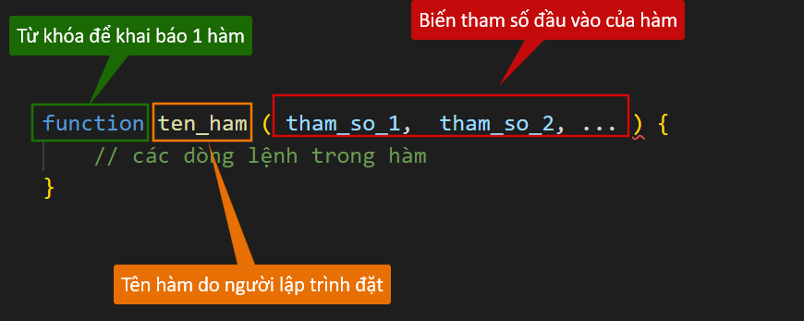
Khai báo hàm trong Javascript
1/ function (hàm) là một đoạn code để thực hiện một việc cụ thể nào đó
2/ function chỉ được thực thi khi có "chỗ nào đó" gọi nó (call function)
Từ khóa function dùng để khai báo một hàm
Tên hàm: người lập trình tự đặt theo sở thích, ý nghĩa của hàm. Lưu ý không chứa ký tự đặc biệt.
Dấu ( ) để chứa các tham số đầu vào. Nếu không có tham số đầu vào thì để trống ( )
Các biến tham số đầu vào: một hàm có thể không có hoặc có nhiều biến tham số đầu vào
{ }: bắt đầu và kết thúc phạm vi của hàm. Các dòng lệnh bên trong { } sẽ chạy khi hàm được gọi

Slide 4



Khai báo hàm và gọi hàm
Khai báo hàm:
Tên hàm: thể hiện mục đích
Đoạn code sẽ chạy khi thực hiện
Tham số hình thức (tham số đầu vào)
Giá trị trả về
Khai báo hàm ví dụ 1:
Tên hàm: tinhLapPhuong
Đoạn code sẽ chạy : từ dòng 48 đến dòng 49
Tham số đầu vào: paramSoInput
Giá trị trả về: trả về vKetQua ở dòng 49
Gọi hàm: gọi bằng Tên hàm
Đưa: tham số thực
Thực hiện đoạn: code của hàm đó,
Nhận: Giá trị trả về như kết quả
Gọi hàm bằng Tên: tinhLapPhuong
Đưa tham số thực: 9
Thực hiện đoạn code: của hàm đã định nghĩa (dòng 48-49 ở trên)
Nhận: giá trị trả về của hàm được lưu vào biến vLapPhuong9
Gọi hàm bằng Tên: tinhLapPhuong
Đưa tham số thực: 12
Thực hiện đoạn code: của hàm đã định nghĩa (dòng 48-49 ở trên)
Nhận: giá trị trả về của hàm được lưu vào biến vLapPhuong12

Slide 5
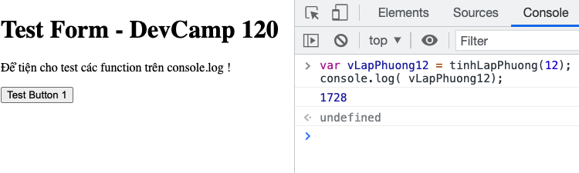
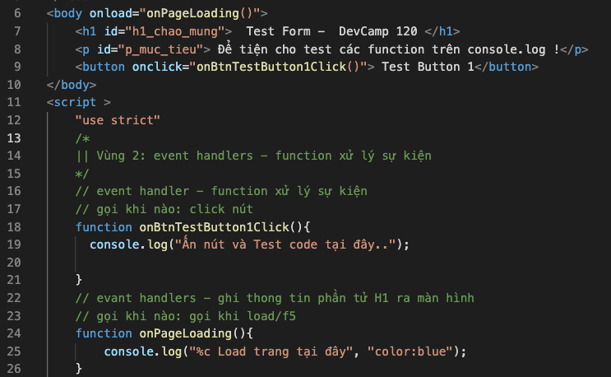
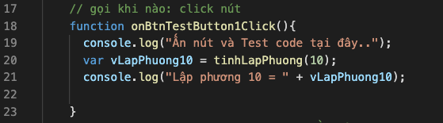
Gọi hàm chỗ nào?
Gọi từ console
Gọi từ Sự kiện của phần tử HTML
Gọi từ hàm số khác

Slide 6
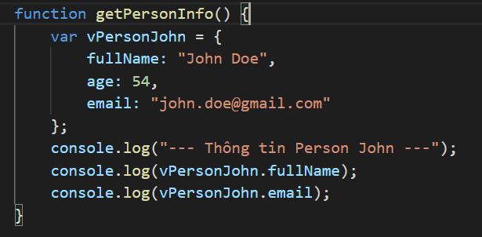
Một số câu hỏi (1/2) (Giảng viên hỏi học viên trả lời)
1/ Ảnh này thực hiện việc gì?
a) Gọi một function để hiển thị thông tin person
b) Gọi một function để trả về giá trị
c) Khai báo một function có 1 tham số là vPersonJohn
d) Khai báo một function không có tham số đầu vào
2/ vPersonJohn ở trong function có ý nghĩa là gì? a) Tham số đầu vào của function
b) Biến cục bộ được khai báo trong function c) Một biến toàn cục

Slide 7
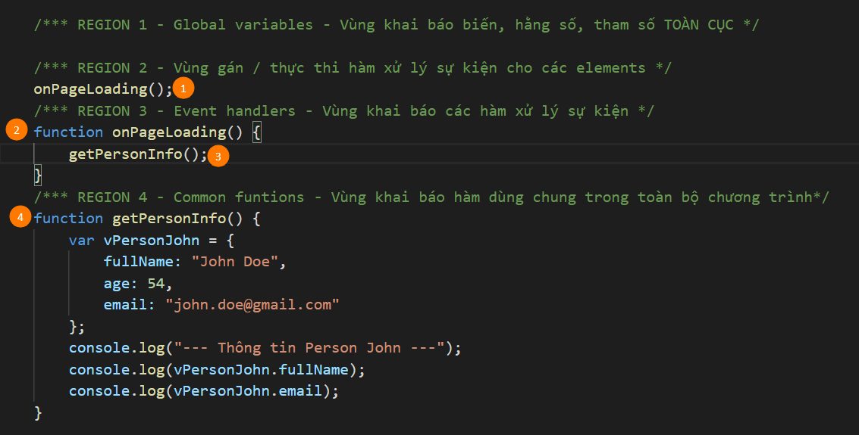
Một số câu hỏi (2/2) (Giảng viên hỏi học viên trả lời)
2/ Kết quả của đoạn code trên
a) Bị lỗi khi chạy
b) Có chạy nhưng không hiển thị hay trả lại gì
c) Hiển thị fullname và email của đối tượng Person John vào Console
d) Hiển thị toàn bộ thông tin của đối tượng Person John vào Console
1/ Xác định chỗ khai báo hàm và gọi hàm
(các điểm đánh số 1, 2, 3, 4)

Slide 8
Lưu ý với LTV mới
Gọi hàm | Các dòng code trong hàm chỉ được thực thi khi hàm được gọi
 | Gọi hàm xong, chương trình chạy tiếp từ sau dòng gọi | link
Tham số | Có thể không có tham số hình thức, hoặc có nhiều tham số hình thức | link
 | Tham số có thể là giá trị đơn giản (số, string, đúng/sai) hoặc đối tượng (object, mảng ) | link
 | Tham số hình thức chỉ có 1 ,tham số thực có thể có nhiều mỗi lần gọi lại có một tham số thực | link
 | Với tham số là giá trị đơn giản (số, string,đúng/sai,...), Sửa tham số hình thức, không sửa tham số thực. | link
 | Với tham số là Object (ví dụ mảng, hay object tự định nghĩa): Sửa thuộc tính của tham số hình thức, sẽ làm thuộc tính của tham số thực thay đổi. | link
Giá trị Trả lại | Hàm có thể không trả lại giá trị
 | Hàm có thể return ở nhiều chỗ | link
 | Sau lệnh return, việc thực hiện hàm sẽ kết thúc ngay.

Slide 9
PHẦN LUYỆN TẬP KỸ NĂNG VỚI HÀM (FUNCTION)

Slide 10
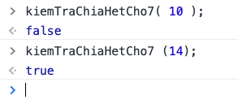
Task 712.20 Viết hàm kiểm tra chia hết cho 7
Khai báo hàm vào file HTML đi kèm (tham khảo hàm chia hết cho 3)
Sau đó, gọi hàm theo 2 cách:
a) Gọi từ Console với nhiều giá trị.
b) Làm nút (button) để gọi kiểm tra hàm số này (gọi từ hàm xử lý sự kiện). Viết kết quả gọi ra console.

Slide 11
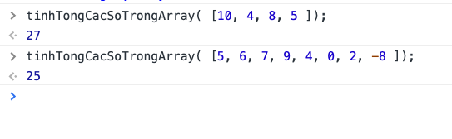
Task 712.30 Tham số là mảng
Gọi thử hàm số (đã có sẵn) tinhTongCacSoTrongArray từ console.
Viết nút (button) để gọi test hàm này từ hàm xử lý sự kiện, viết kết quả ra console.

Slide 12

Task 712.40 Tham số là mảng, tăng giá trị phần tử mảng
Gọi thử hàm số (đã có sẵn) tangCacSoTrongArray từ console.
Viết nút (button) để gọi test hàm này từ hàm xử lý sự kiện, viết kết quả ra console.

Slide 13
Task 712.45 Viết hàm tính ra số tự nhiên bất kỳ từ 1 đến 6
Hãy viết hàm tính ra số tự nhiên bất kỳ từ 1 đến 6
Tên hàm: getRandomNumber1To6
Trả lại: Số tự nhiên bất kỳ từ 1 đến 6
Viết nút (button) để gọi test hàm này từ hàm xử lý sự kiện, viết kết quả ra console.

Slide 14
Task 712.48 Viết hàm kiểm tra nhập ô input
 | Yêu cầu subtask (công việc bước nhỏ)
1 | Làm được form đủ 4 phần tử | web
2 | Khi load form ghi được ra đủ id, placeholder của ô input (nhập) | console
3 | Viết hàm kiểm tra xem dữ liệu truyền vào có ko rỗng và có phải là số không function laSo(paramDoanVanInput) Trả lại đúng/sai (boolean); Gọi kiểm tra hàm này trên console | console
4 | Khi ấn tính Bình phương, truy vấn ô nhập liệu, và dùng hàm laSo ở trên để kiểm tra, nếu ko đúng hãy cảnh báo và dừng Nếu đúng là số, hay ghi Bình phương ra console | console
Tính bình phương của số nhập vào:
Số hạng A:
…
Tính bình phương
Tính bình phương của số nhập vào Lưu ý: kiểm tra dữ liệu phải khác rỗng và là số. Gợi ý: viết 1 hàm để kiểm tra dữ liệu có phải là số không.

Slide 15
Task 712.49 Viết hàm kiểm tra nhập ô input
 | Yêu cầu subtask (công việc bước nhỏ)
1 | Làm được form đủ 6 phần tử | web
2 | Khi load form ghi được ra đủ id, placeholder của hai ô input (nhập) | console
3 | Viết hàm kiểm tra xem dữ liệu truyền vào có ko rỗng và có phải là số không function laSo(paramDoanVanInput) Trả lại đúng/sai (boolean); Gọi kiểm tra hàm này trên console | console
4 | Khi ấn tính tổng, truy vấn hai ô, và dùng hàm laSo ở trên để kiểm tra, nếu ko đúng hãy cảnh báo và dừng Nếu đúng là số, hay ghi tổng ra console | console
Tính tổng hai số sau:
Số hạng A:
…
Số hạng B:
…
Tính tổng
Tính tổng hai số hạng trên và ghi ra console. Lưu ý: kiểm tra hai dữ liệu phải khác rỗng và là số. Gợi ý: viết 1 hàm để kiểm tra dữ liệu có phải là số không.

Slide 16
Task 712.50 Viết hàm đổi màu của Paragraph
Hello Devcamp 120 !
Đổi màu green
Đổi màu red
Đổi màu purple
Làm trang web như trên. Mỗi lần ấn nút hãy đổi màu paragraph “Hello Devcamp 120”.
Gợi ý: Viết một hàm đổi màu của paragraph “Hello Devcamp 120”, tham số hình thức là màu. Gọi hàm này trong các hàm xử lý sự kiện của các nút.

Slide 17
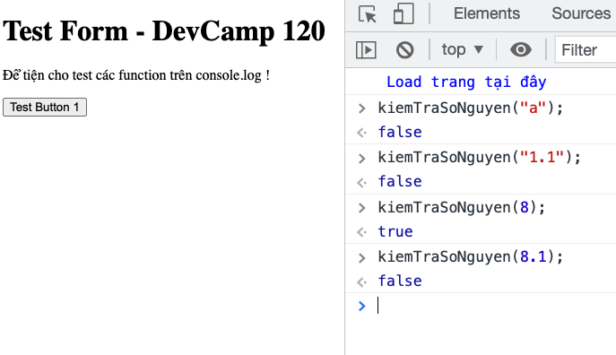
Task 712.55 Viết hàm kiểm tra số nguyên và thử trên console
Viết vào file html và thử trên console

Slide 18
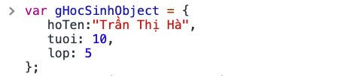
Task 712.60 Đọc input ra đối tượng, kiểm tra, và ghi ra console
Dữ liệu học sinh
Làm trang web này.
Định nghĩa đối tượg gHocSinhObject. Ví dụ có cấu trúc như sau:
Khi ấn nút Gửi. Bạn hãy.
Đọc giá trị các trường vào Đối tượng HocSinh
Kiểm tra các giá trị
Báo lỗi hoặc Ghi Đối tượng ra console
Họ và Tên
Tuổi
Lớp
Gửi
Yêu cầu: viết thành 03 function riêng biệt. Gồm có: Đọc, Kiểm tra, Xử lý hiện thị
Tham số là Đối tượng học sinh.

Slide 19
Task 712.65 Liệt kê những phần tử là số nguyên có trong mảng
Cho mảng var vNumbers = [ 10, 15, 4.5 , 7, 9, 2.1, 1.11, 8 ];
Yêu cầu liệt kê những phần tử là số nguyên.
Gợi ý: Viết một hàm kiểm tra phần tử có phải là số nguyên hay không. Dùng vòng for và kiểm tra từng phần tử.
Viết vào file html và thử trên console

Slide 20
PHỤ LỤC 1: LƯU Ý VỀ HÀM SỐ VỚI LTV MỚI
Định nghĩa | Trong thời gian đầu, bạn không được định nghĩa hàm này bên trong hàm khác.
Gọi hàm | Đoạn code của hàm, thực hiện khi gọi hàm.Bản thân việc định nghĩa hàm, không thực hiện được dòng code nào cả.
 | Gọi hàm xong, chương trình chạy tiếp từ sau dòng gọi.
Tham số | Có thể không có tham số hình thức, hoặc có nhiều tham số hình thức
 | Tham số có thể là giá trị đơn giản (số, string, đúng/sai) hoặc đối tượng (object, mảng )
 | Tham số hình thức chỉ có 1 ,tham số thực có thể có nhiều mỗi lần gọi lại có một tham số thực
 | Với tham số là giá trị đơn giản (số, string,đúng/sai,...), Sửa tham số hình thức, không sửa tham số thực. | link
 | Với tham số là Object (ví dụ mảng, hay object tự định nghĩa): Sửa thuộc tính của tham số hình thức, sẽ làm thuộc tính của tham số thực thay đổi. | link
Giá trị Trả lại | Có thể không trả lại giá trị
 | Có thể return ở nhiều chỗ | link
 | Sau lệnh return, việc thực hiện hàm số kết thúc ngay.

Slide 21
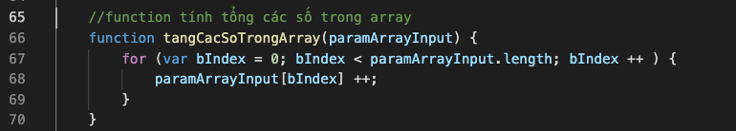
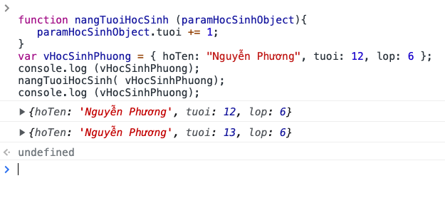
Tham số là object (cụ thể ở đây là mảng): sửa thuộc tham số hình thức, tác động vào thuộc tính tham số thực

Slide 22
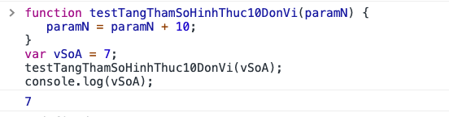
Tham số là giá trị đơn giản (số , đoạn văn, đúng/sai…) sửa tham số hình thức không tác động vào tham số thực.

Slide 23
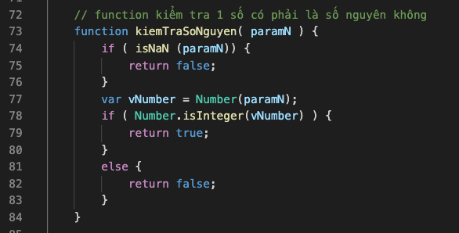
Return có thể có nhiều chỗ

Slide 24
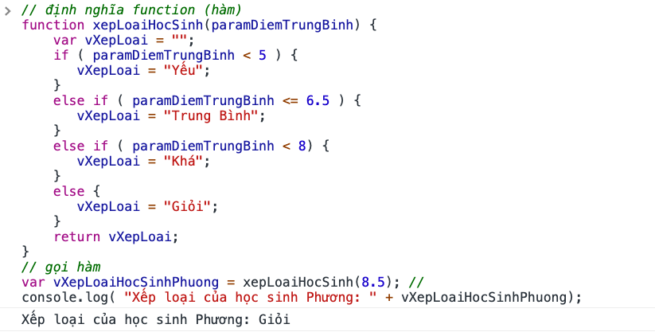
Định nghĩa hàm (function) & gọi hàm
Ví dụ: Cần xếp loại nhiều học sinh, ta viết hàm xepLoaiHocSinh để sử dụng cho từng học sinh.
Định nghĩa hàm
Tên: thể hiện mục đích
Tham số hình thức
Đoạn code định sẵn
Trả lại giá trị
Gọi hàm
Tên hàm
Tham số thực tế
Nhận lại giá trị (nếu có)

